Slide 1
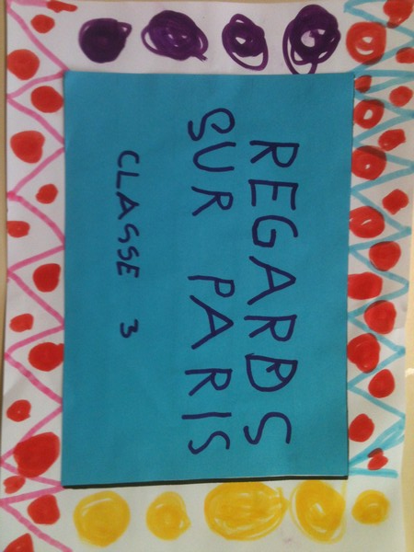
Abécédaire de Paris
Ecole Maternelle Tombe-Issoire Paris
Petite et Moyenne Section
Classe 3
Groupe scolaire 77 Tombe-Issoire / 12-14 Alésia

Slide 3
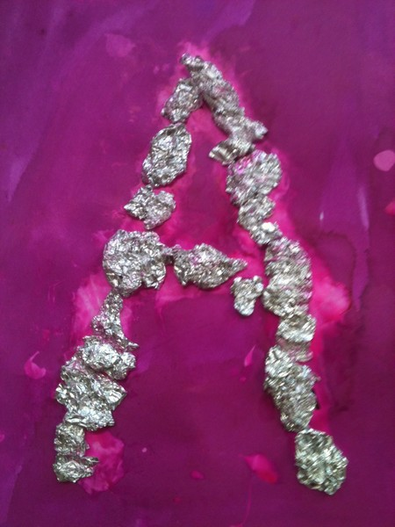
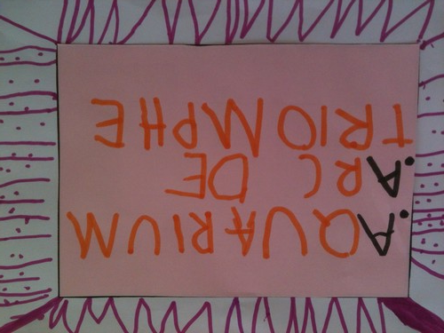
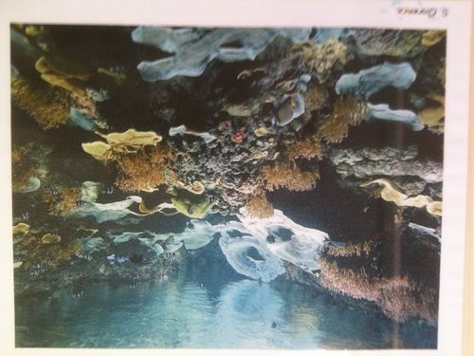
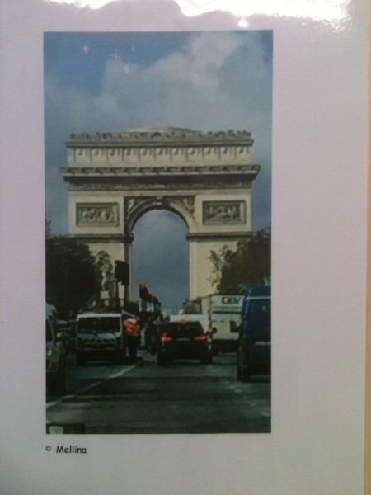

Slide 4
AQUARIUM
© Clarence

Slide 5
ARC DE TRIOMPHE

Slide 6
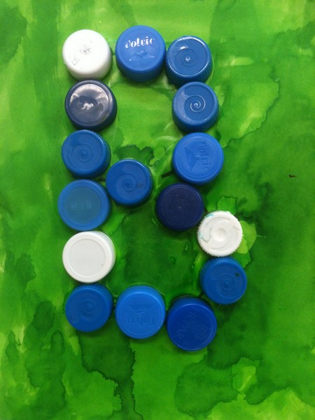
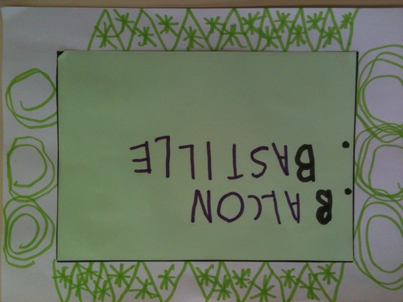
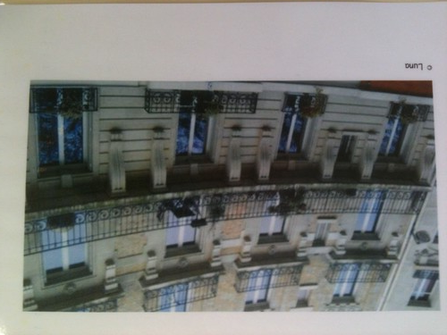
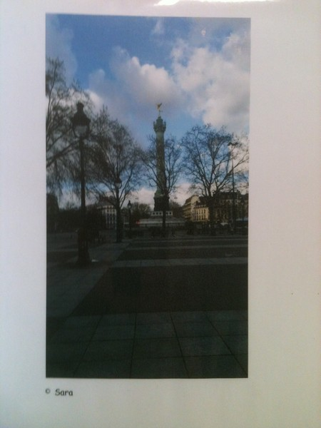

Slide 7
BALCON

Slide 8
BASTILLE

Slide 9
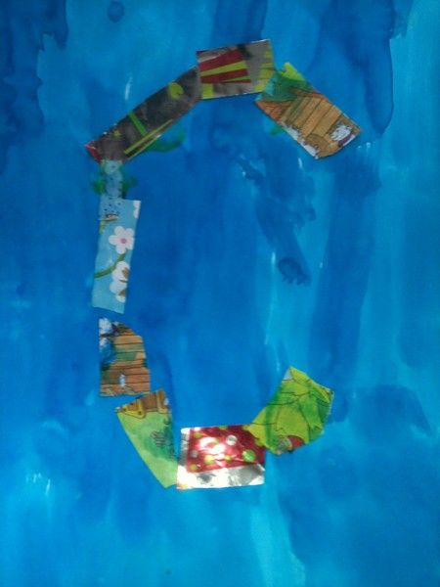
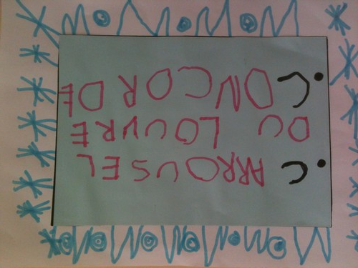
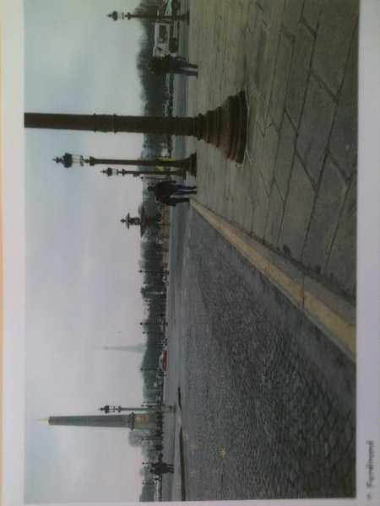
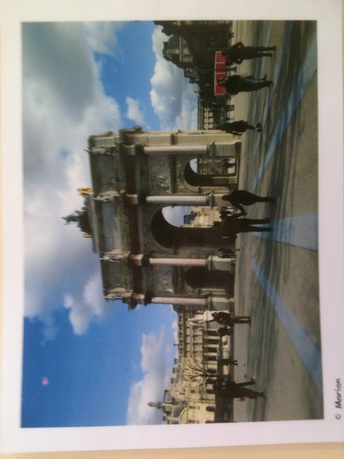
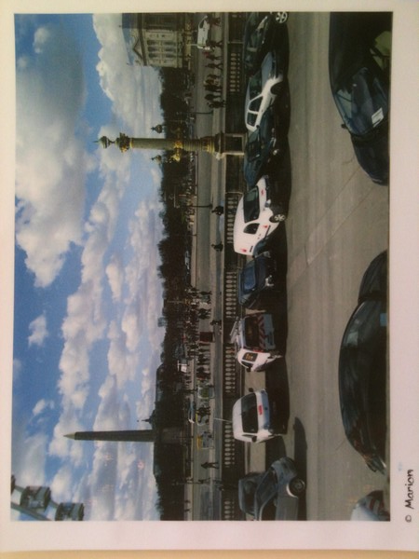

Slide 10
CARROUSEL DU LOUVRE

Slide 11
CONCORDE
© Ferdinand

Slide 12
CONCORDE
© Marion

Slide 13
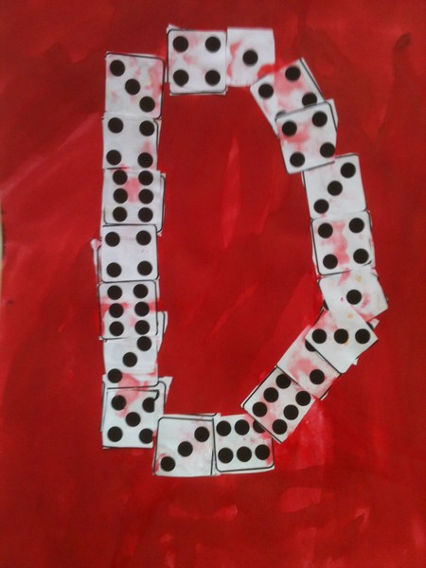
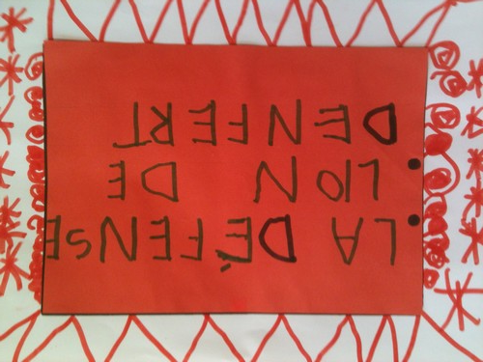
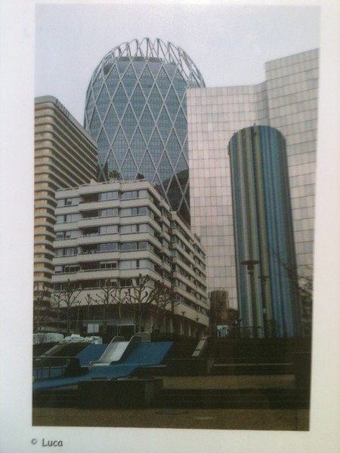
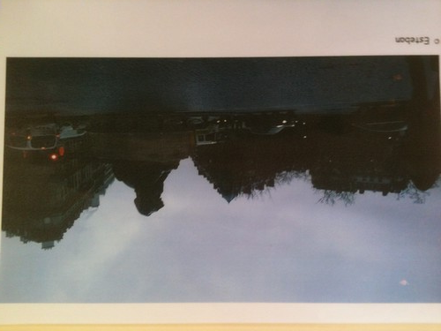

Slide 14
DÉFENSE

Slide 15
LION DE DENFERT
© Esteban

Slide 16
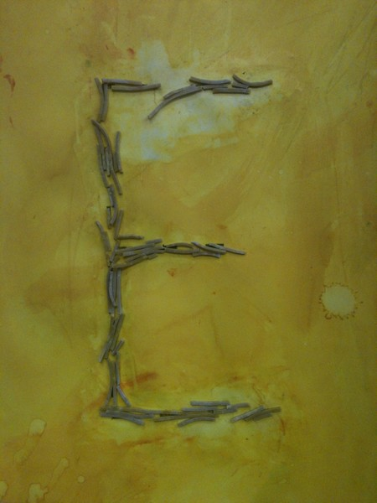
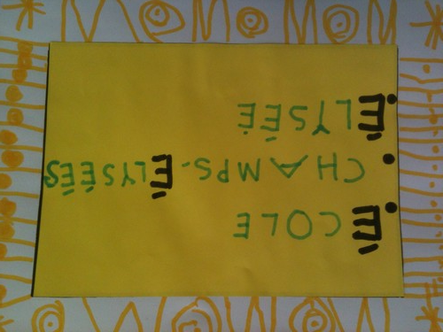
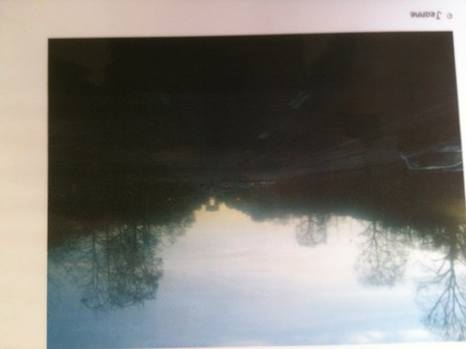
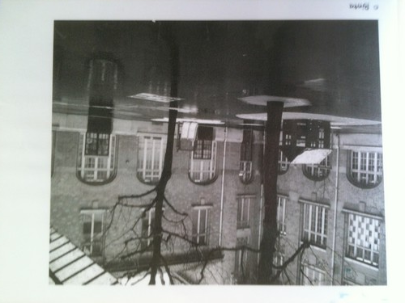
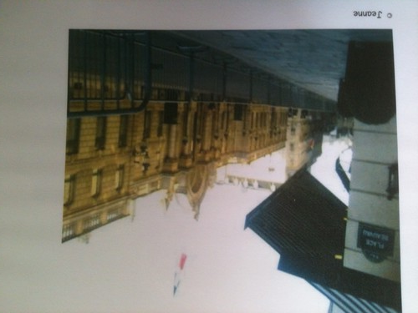

Slide 17
ÉCOLE
© Binta

Slide 18
CHAMPS-ÉLYSÉES
© Jeanne

Slide 19
ÉLYSÉE

Slide 20
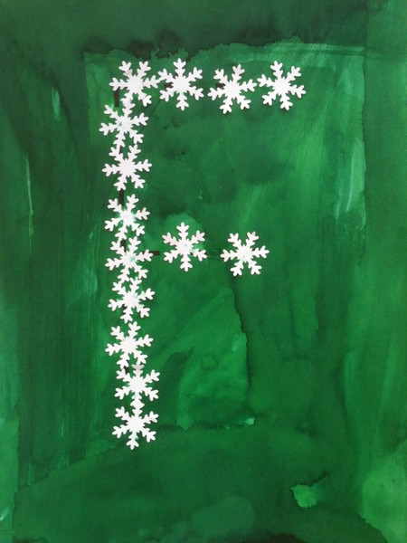
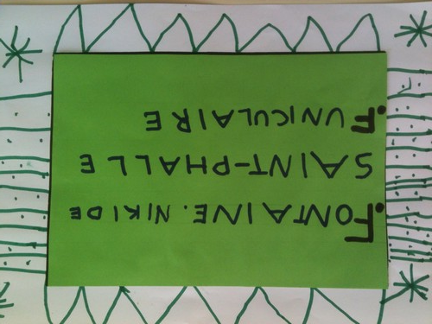
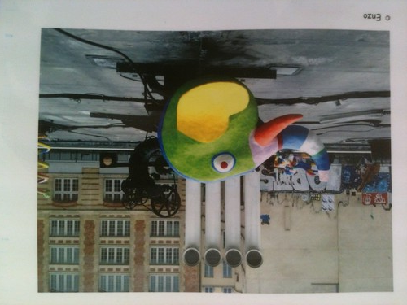
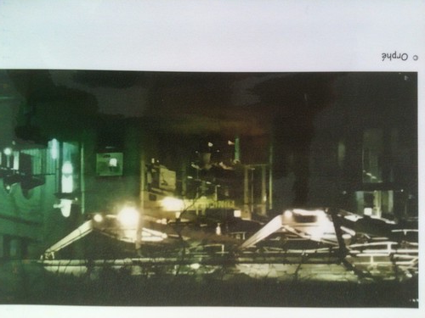

Slide 21
FONTAINE NIKI DE SAINT-PHALLE

Slide 22
FUNICULAIRE

Slide 23
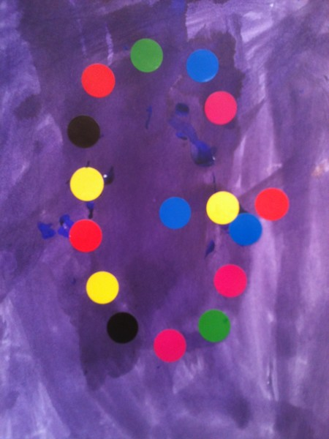
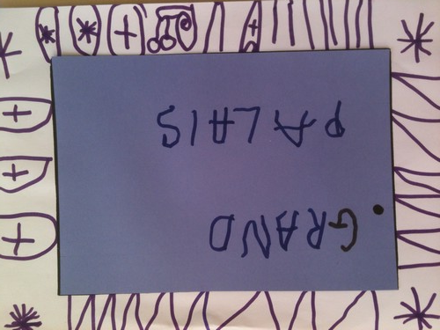
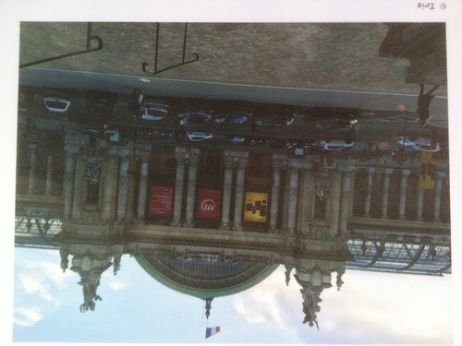
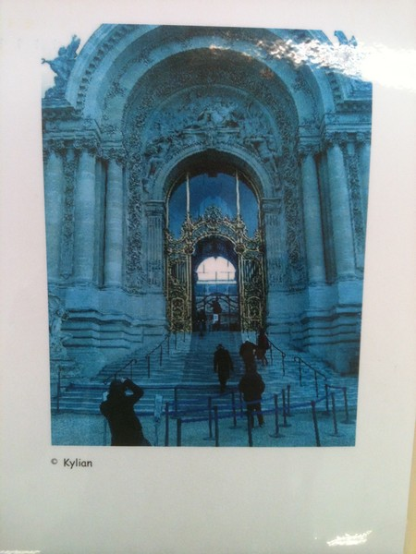

Slide 24
GRAND PALAIS
© Iris

Slide 25
GRAND PALAIS

Slide 26
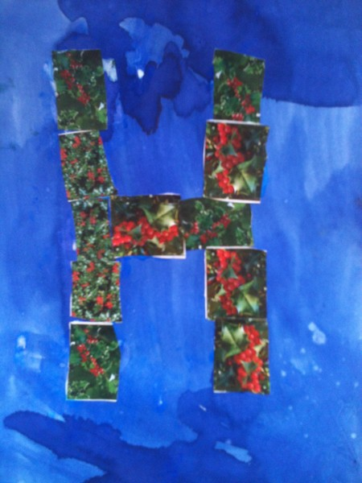
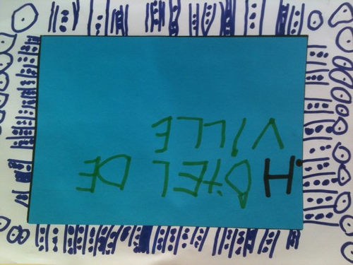
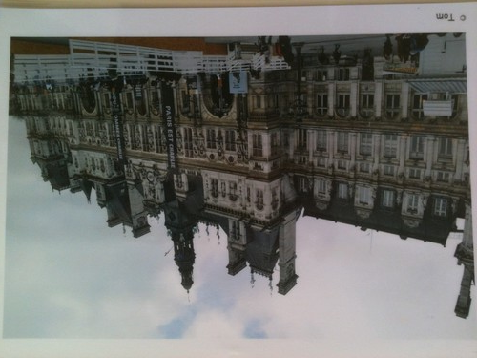
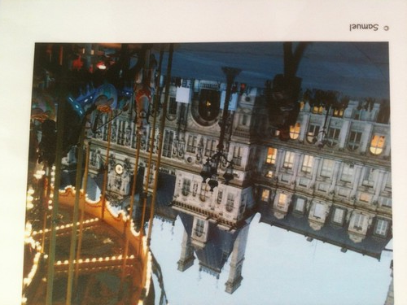

Slide 27
HÔTEL DE VILLE

Slide 28
HÔTEL DE VILLE

Slide 29
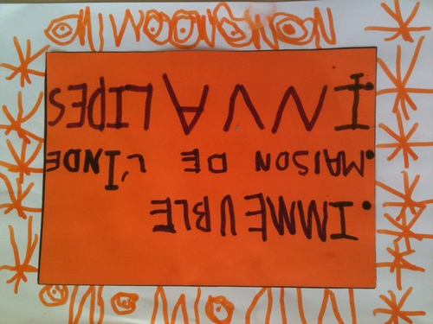
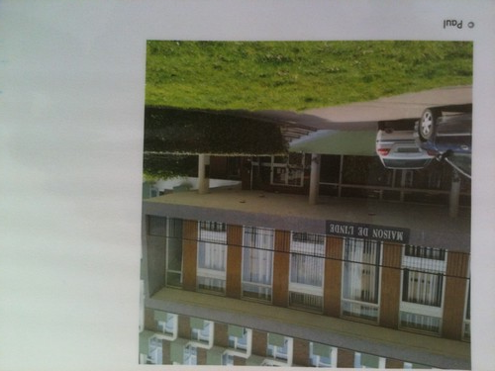
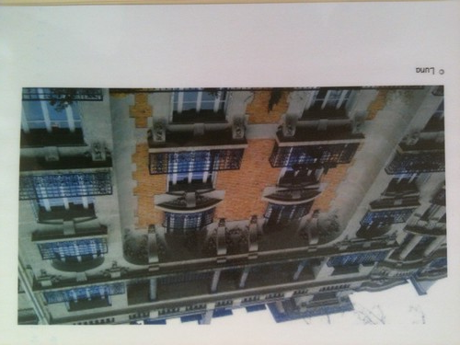
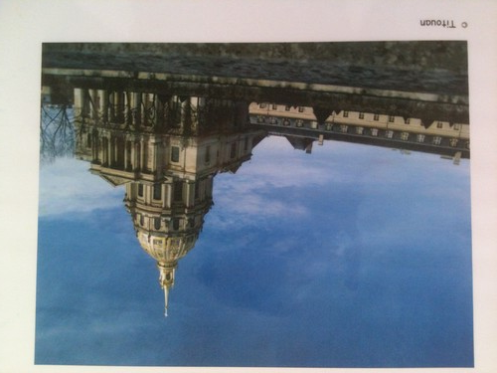

Slide 30
IMMEUBLE

Slide 31
MAISON DE L’INDE

Slide 32
INVALIDES

Slide 33
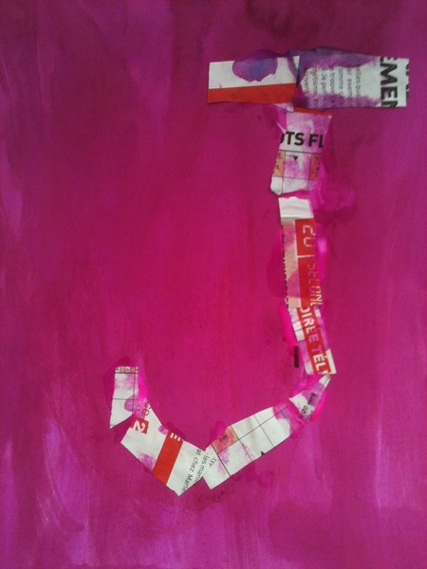
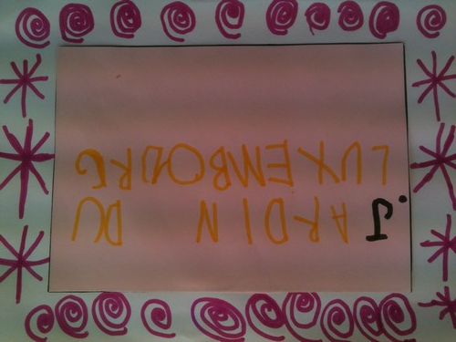
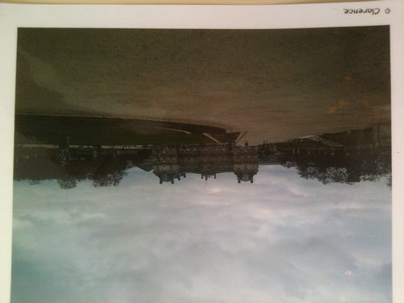
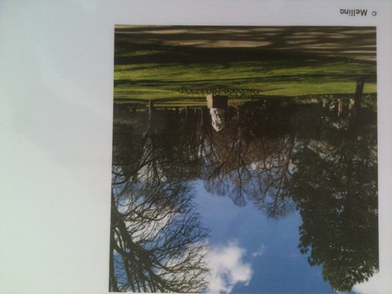

Slide 34
JARDIN DU LUXEMBOURG

Slide 35
JARDIN DU LUXEMBOURG

Slide 36
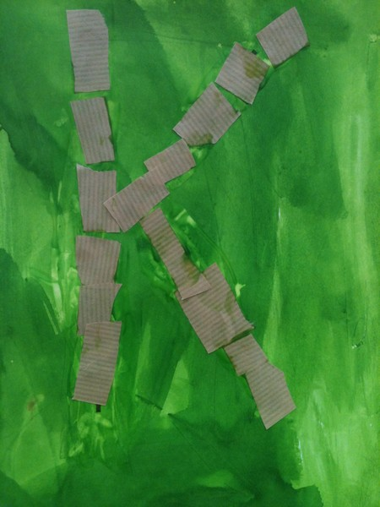
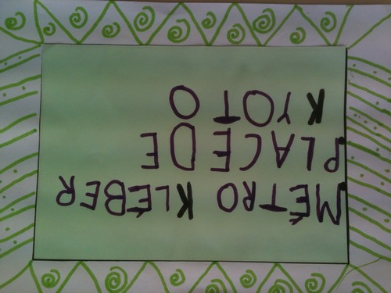
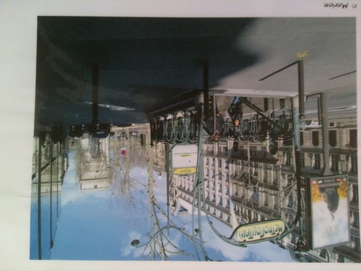
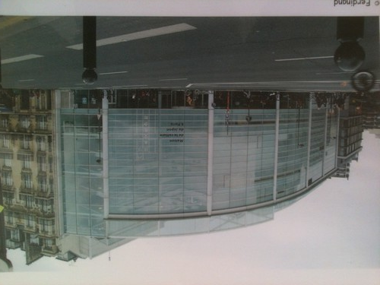

Slide 37
MÉTRO KLÉBER

Slide 38
PLACE DE KYOTO

Slide 39
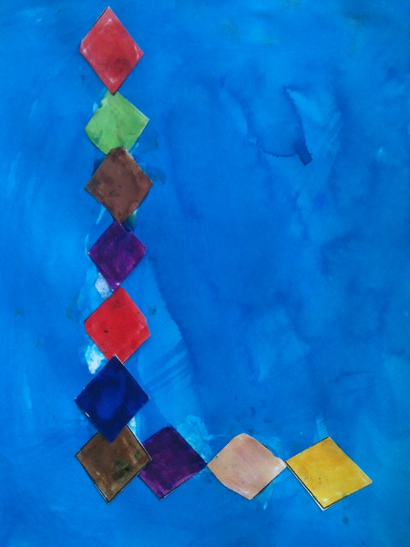
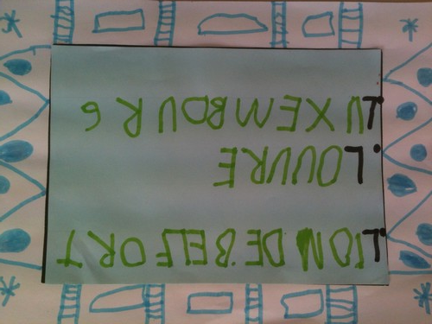
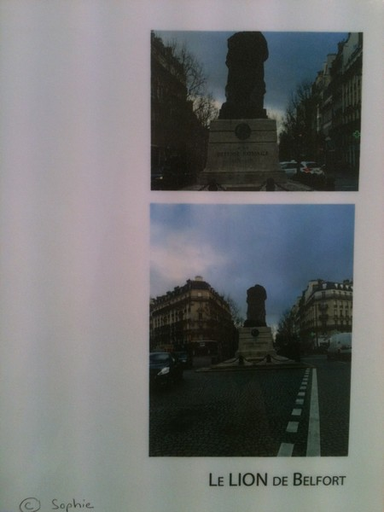

Slide 40
LION DE BELFORT

Slide 41
LOUVRE

Slide 42
LUXEMBOURG

Slide 44
CHAMP DE MARS

Slide 45
TOUR MONTPARNASSE

Slide 47
NOTRE DAME

Slide 48
NOTRE DAME
© Alaïs

Slide 50
OPÉRA GARNIER

Slide 52
PANTHÉON

Slide 53
PHILHARMONIE

Slide 54
POLLY MAGGOO

Slide 56
QUAI BRANLY

Slide 58
PLACE DE LA RÉPUBLIQUE

Slide 59
PLACE DE LA RÉPUBLIQUE

Slide 61
SACRÉ-CŒUR

Slide 62
FONTAINE SAINT-MICHEL

Slide 64
TOMBE-ISSOIRE

Slide 65
TOUR EIFFEL

Slide 66
TOUR EIFFEL

Slide 67
TROCADÉRO

Slide 69
UNESCO

Slide 70
CITÉ UNIVERSITAIRE

Slide 72
PLACE VENDÔME

Slide 73
PLACE VENDÔME

Slide 74
PLACE DES VICTOIRES

Slide 76
FONTAINE WALLACE

Slide 77
STATUE DE WINSTON CHURCHILL

Slide 79
RUE XAINTRAILLES

Slide 80
RUE XAVIER-PRIVAS

Slide 82
CHAPELLE SAINT-YVES

Slide 83
RUE SAINT-YVES

Slide 85
ZOO DE VINCENNES

Slide 86
Merci aux enfants de la classe et à leurs parents.
Alaïs
Inès
Jeanne
Paul
Samuel
Titouan
Clarence
Esteban
Kylian
Mellina
Sara
Sophie
Enzo
Hadrien
Iris
Luca
Maria
Marion
Orphé
Binta
Ferdinand
Gabriel
Ivan
Lucia
Luna
Mathias
Tom
Merci à Alban Lepsy pour la musique : http://alban.lepsy.free.fr

